Slide 1



Slide 2






NOSOTROS
Victoria Pérez Lasso
Ingeniería informática
Hilario Javier Del Valle Escolar
Ingeniería informática
Claudia Natacha Solís Costa
Ingeniería informática + ADET
Adrián Martín Malmierca
Ingeniería informática + ADET
Gabriel García Álvarez
Ingeniería informática

Slide 3




Índice
Solución
Datos
Modelo predictivo
Análisis

Slide 4

Las 3 Causas del Fracaso Escolar que Nadie Te Ha Contado
1
Bajo rendimiento académico
2
Dificultad para identificar áreas de mejora
3
Necesidad de una guía académica

Slide 5


Descubre cómo nuestra solución transforma el aprendizaje
1
Recopilación de datos
Desarrollo de un modelo predictivo
2
3
Predicción y sugerencias

Slide 6
1
DataSet
Variables de entrada según en ámbito:
Características Personales
Género
Etapa de la carrera
Motivaciones y Hábitos de Estudio
Horas dedicas a estudiar a la semana
Nivel de atención a las explicaciones
Estrategias de Estudio
Tomo notas de las asignaturas
Repasas el temario

Slide 7
1
DataSet
Variable clave: "Nota media en el curso"
Mide el rendimiento académico general de los estudiantes.
Permite explorar la relación entre hábitos de estudio, motivaciones y factores emocionales/personales.
Es esencial para entender qué influye en el desempeño académico.

Slide 8
2
Procesamiento de los datos
Lectura y limpieza:
Uso de Pandas para leer el archivo CSV y procesar datos.
Transformación de variables categóricas a numéricas utilizando:
Mapping.
One-Hot Encoding.
Manejo de valores faltantes:
SimpleImputer.

Slide 9
3
Equilibrado del Conjunto de Datos
SMOTE
Generación de muestras sintéticas para equilibrar las clases (aprobados vs suspensos), reduciendo el sesgo.

Slide 10
4
Modelo de Machine Learning
Algoritmo utilizado: Random Forest Regressor.
Esquema basado en árboles de decisión combinado para mejorar generalización.
División de datos: 70% entrenamiento y 30% prueba.

Slide 11
5
Explicabilidad del modelo
SHAP (SHapley Additive exPlanations):
Explicación de cómo cada característica afecta la predicción.
Generación de sugerencias personalizadas basadas en los valores SHAP más negativos.

Slide 12
6
Evaluación del modelo
0.13
0.26
MSE
MAE
Error cuadrático medio, indica la precisión de las predicciones.
Error absoluto medio, mide la diferencia entre predicciones y valores reales.
0.89
R²
Coeficiente de determinación, explica la variabilidad en las notas.

Slide 13
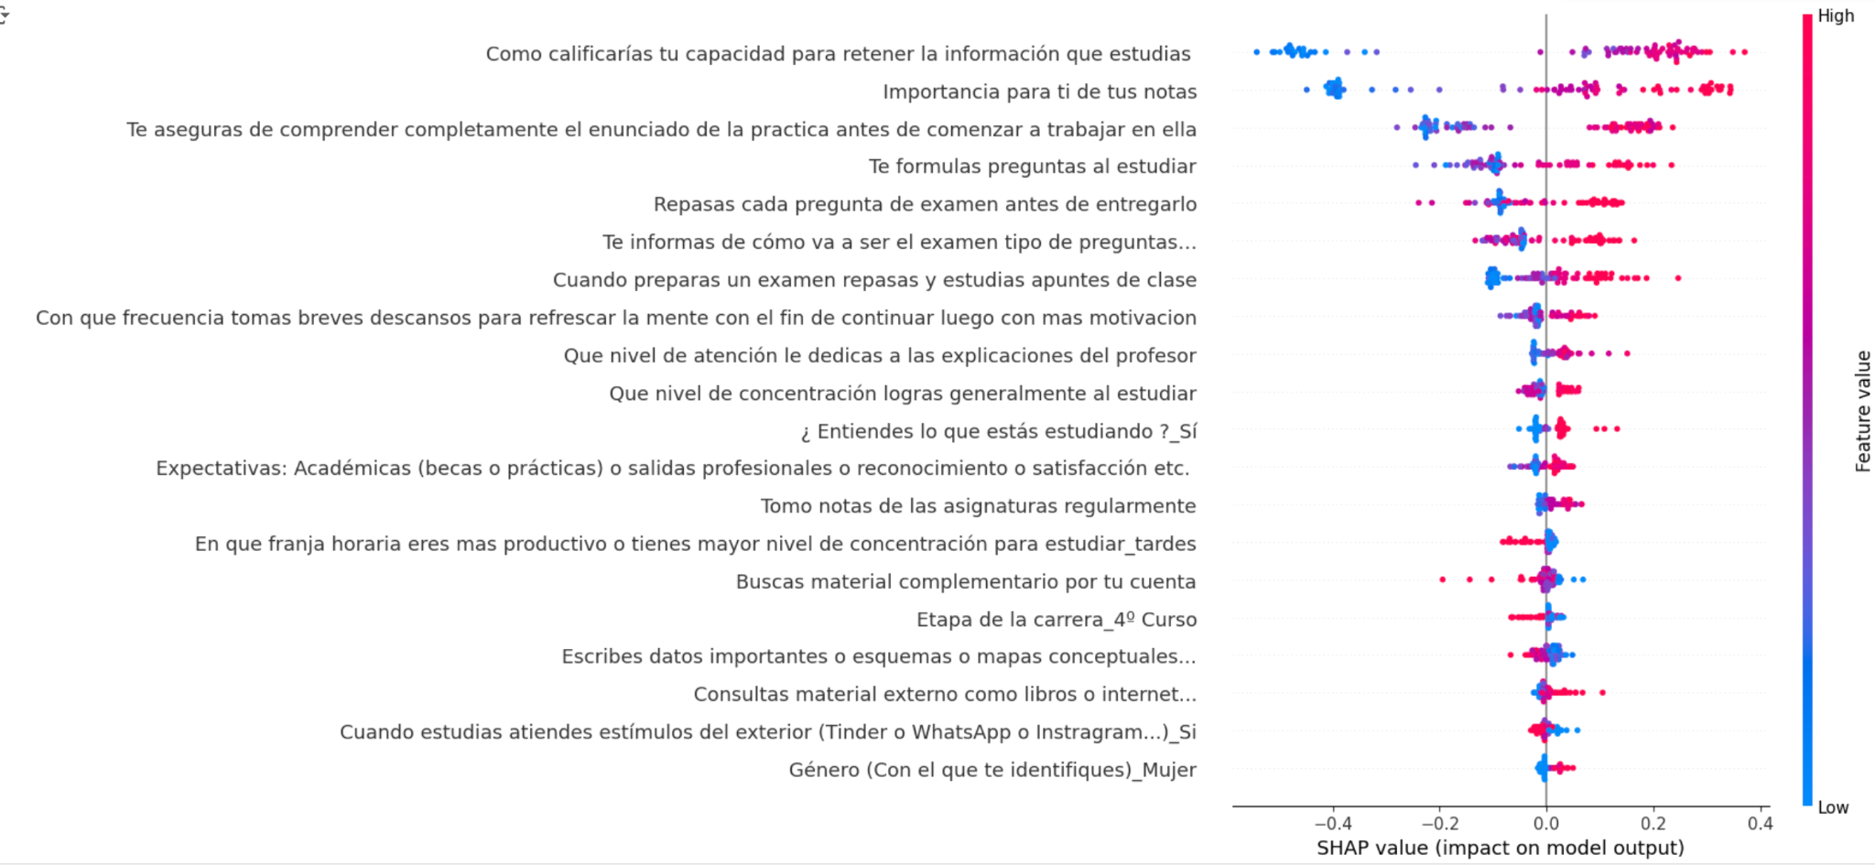
Análisis

Slide 14
Sugerencias
La nota predicha para el alumno es: 0.99 (Aprobado)
Sugerencias de mejora basadas en SHAP (máximo 5):
- Importancia para ti de tus notas: Valor actual del alumno -> 2.0.
- Te aseguras de comprender completamente el enunciado de la práctica antes de comenzar a trabajar en ella: Valor actual del alumno -> 3.0.
- Te formulas preguntas al estudiar: Valor actual del alumno -> 1.0.
- Cuando preparas un examen repasas y estudias apuntes de clase: Valor actual del alumno -> 2.0.
- Te informas de cómo va a ser el examen tipo de preguntas…: Valor actual del alumno -> 1.0.

Slide 15
¡Muchas Gracias!

